Slide 1
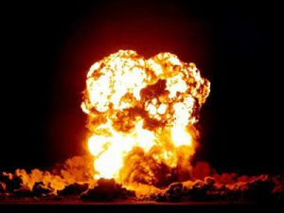
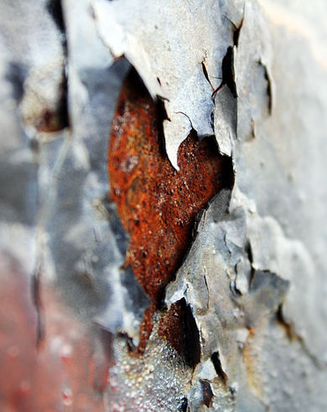
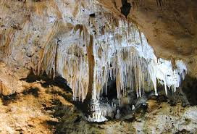
Cinetica chimica
Le trasformazioni chimiche possono essere molto lente o molto rapide , ci sono reazioni esplosive della durata di pochi microsecondi e trasformazioni della durata di secoli
Esplosione formazione di ruggine stalattite
La cinetica chimica è la branca della chimica fisica che studia le velocità delle reazioni chimiche . La Cinetica Chimica studia:
• la velocità delle reazioni chimiche
• I fattori che influenzano la velocità di una reazione
• i meccanismi alla base delle reazioni
la conoscenza della cinetica chimica consente di individuare le condizioni per ottimizzare tempi, cicli di lavorazione, costi, fornisce prove dei meccanismi dei processi chimici. conoscenza dei meccanismi di reazione consente di studiare e scegliere le condizioni dei perorsi di reazione. Esempi di reazioni veloci e lente

Slide 2
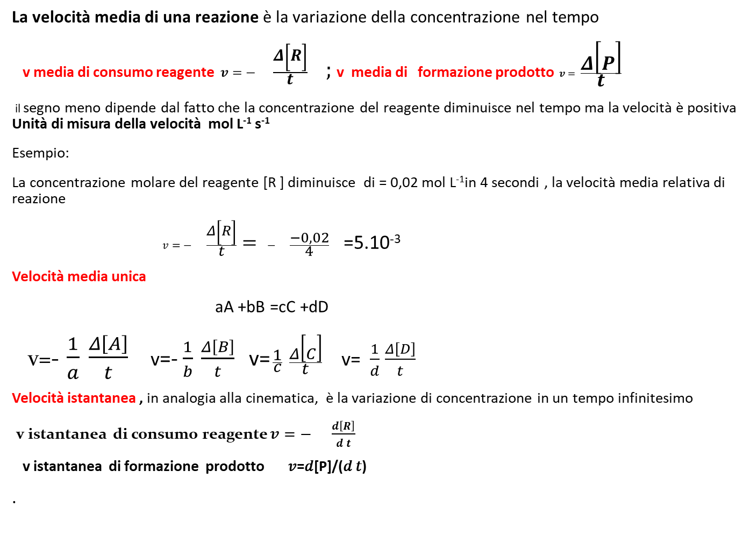
Cinetica chimica velocità
La velocità media di una reazione è la variazione della concentrazione nel tempo
v media di consumo reagente $v=− \frac{Δ\left[R\right]}{t} ;$ v media di formazione prodotto$v= \frac{Δ\left[P\right]}{t}$
il segno meno dipende dal fatto che la concentrazione del reagente diminuisce nel tempo ma la velocità è positiva Unità di misura della velocità mol L⁻¹ s⁻¹
Esempio:
La concentrazione molare del reagente [R ] diminuisce di = 0,02 mol L⁻¹in 4 secondi , la velocità media relativa di reazione
$v=− \frac{Δ\left[R\right]}{t}= − \frac{−0,02}{4}$ =5.10⁻³
Velocità media unica
aA +bB =cC +dD
v=- $\frac{1}{a} \frac{Δ\left[A\right]}{t}$ v=- $\frac{1}{b} \frac{Δ\left[B\right]}{t}$v=$\frac{1}{c} \frac{Δ\left[C\right]}{t}$ v= $\frac{1}{d} \frac{Δ\left[D\right]}{t}$
Velocità istantanea , in analogia alla cinematica, è la variazione di concentrazione in un tempo infinitesimo
v istantanea di consumo reagente $v=− \frac{d\left[R\right]}{d t}$
v istantanea di formazione prodotto 𝑣=𝑑[P]/(𝑑 𝑡)
.

Slide 3
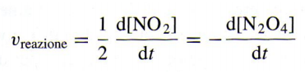
Cinetica Chimica
velocità media unica
Esempio N2O4_{(g)} 2NO2 (g)
Va considerato che ogni mole di N2O4 che si consuma produce due moli di NO2
la velocità con cui si forma NO2 è il doppio di quella con cui si consuma N2O4
Esercizi

Slide 4
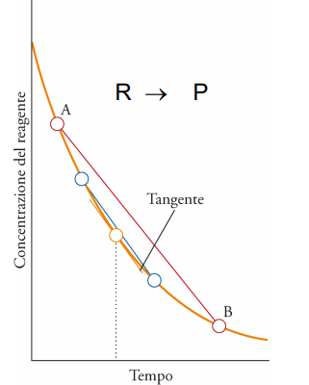
Cinetica Chimica
la velocità di reazione è una grandezza intensiva, cioè non dipende dalla massa
la velocità di reazione dipende da: natura dei reagenti, concentrazioni, stato fisico , temperatura, catalizzatori
la concentrazione del reagente diminuisce nel tempo
durante la reazione, la velocità di reazione non è costante ,più alta all’inizio e più bassa alla fine, eccezione reazioni di ordine zero.
La natura dei reagenti: dalle proprietà chimiche e fisiche delle sostanze che reagiscono: geometria, capacità di rompere e formare legami, la tipologia dei legami stessi.
La superficie di contatto: maggiore è la superficie di contatto tra i reagenti, più veloce è la reazione.
La temperatura: un aumento di temperatura di una reazione, generalmente, provoca un aumento della velocità di reazione.
I catalizzatori: sostanze in grado di modificare la velocità di reazione incidendo sull’energia di attivazione di una reazione.
La velocità media v=( [R]2- [R]1 )/ (t2 –t1)
La velocità istantanea è la pendenza della tangente del grafico concentrazione tempo c=f(t) nell’istante di interesse.

Slide 5
Cinetica Chimica
Leggi cinetiche, ordine della reazione
Legge cinetica di una reazione è la relazione tra la velocità e la concentrazione in un istante qualunque
aA +bB =cC +dD v_{rel}= k[A]^{α}
dove v velocità di consumo di A , k costante cinetica, α ordine parziale della reazione
v= k reazione di ordine zero la velocità di consumo è indipendente dalla concentrazione
v= k[A] reazione di primo ordine relativamente alla specie A, la velocità di consumo è funzione della concentrazione [A]
v= k[A]² reazione di secondo ordine relativamente alla specie A la velocità di consumo è funzione della concentrazione del quadrato della concentrazione [A]
l’ordine d reazione può assumere valori interi , frazionari positivi o negativi
Per molte reazioni la velocità di consumo istantanea dipende da più reagenti
esempio H3O⁺ + OH⁻ 2 H2O
legge cinetica v = k [H3O+][ OH-] costante cinetica k = 1,5 x 10-¹¹ mol L⁻¹ s-¹

Slide 6
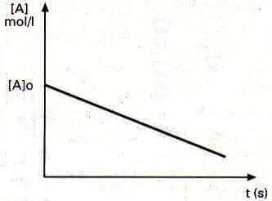
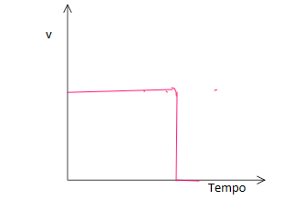
Cinetica Chimica
Reazione di ordine zero
La reazione di ordine zero è una reazione chimica in cui la velocità è indipendente dalla concentrazione dei reagenti. La velocità di queste reazioni è sempre uguale alla costante di velocità delle reazioni specifiche v= k[A]⁰ = k
In una reazione di ordine zero la concentrazione del reagente diminuisce a velocità costante.
Reazione del primo ordine
,la reazione è detta di primo ordine rispetto ad un reagente quando esiste una proporzionalità diretta tra la velocità di reazione e la concentrazione del reagente
v = k [A]
Esempio 2 N2O5 4NO2 +O2

Slide 7
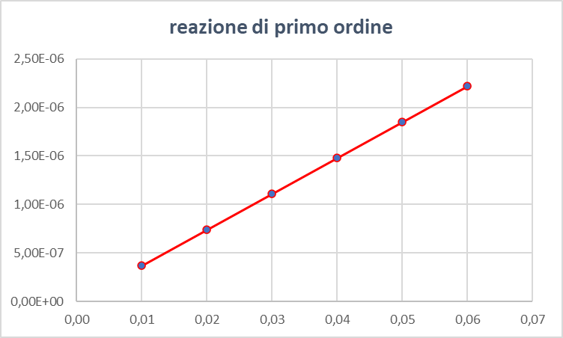
Cinetica Chimica
La velocità iniziale è direttamente proporzionale alla concentrazione iniziale vi= k[A]i
Reazione del secondo ordine
v = k [A]²
Esempio 2 NO2 2NO +O2

Slide 8
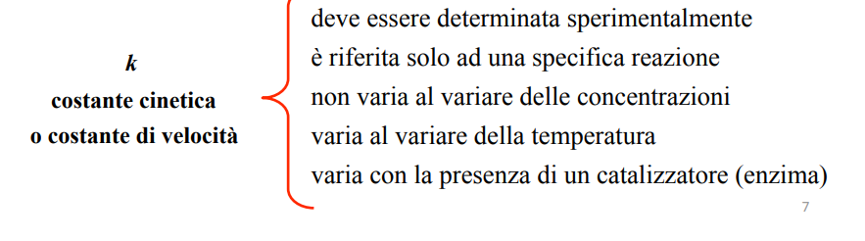
Cinetica Chimica
Le unità della costante di velocità dipendono dall'ordine totale di reazione,
V=M/t
V=k[c]²
Per l'ordine ( m + n ), la costante di velocità ha unità di mol ^{1− ( m + n} ) · L ( m + n ) −1 · s −1
Reazioni dati cinetici
Ordine totale | Unità di k
zero | mol·L ⁻¹ · s ⁻¹ ( M · s ⁻¹ )
uno | s ⁻¹
due | L · mol ⁻¹ · s ⁻¹ ( M ⁻¹ · s ⁻¹ )
tre, | L ² · mol ⁻² · s ⁻¹(M ⁻² · s ⁻¹ ⁾

Slide 9
Cinetica Chimica
Legge cinetica integrata
Le equazioni cinetiche considerate esprimono la velocità di reazione in
funzione delle concentrazioni dei reagenti
v = k [A]^{x} [B]^{y}.....
Molto spesso è utile poter esprimere le concentrazioni dei reagenti in
funzione del tempo di reazione c=f(t)
Per fare ciò occorre trasformare l’equazione cinetica nell’equazione integrata,
dove le concentrazioni dei reagenti sono espresse in funzione delle loro
concentrazioni iniziali, del tempo e della costante cinetica k.
La legge cinetica integrata è la relazione della concentrazione dei reagenti o dei prodotti nel tempo. Come varia nel tempo la concentrazione di un reagente o di un prodotto
La legge cinetica integrata di una reazione di ordine zero
Legge cinetica v =k , 𝑣=− 𝑑[𝑅]/(𝑑 𝑡)
− 𝑑[𝑅]/(𝑑 𝑡) = k , integrando si ha Δ[R ] = k Δ[t ]

Slide 10
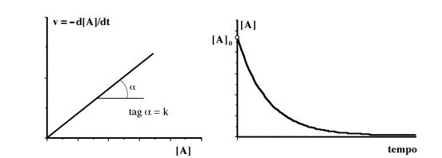
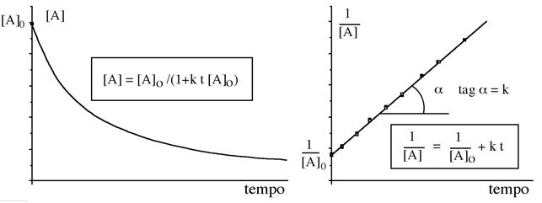
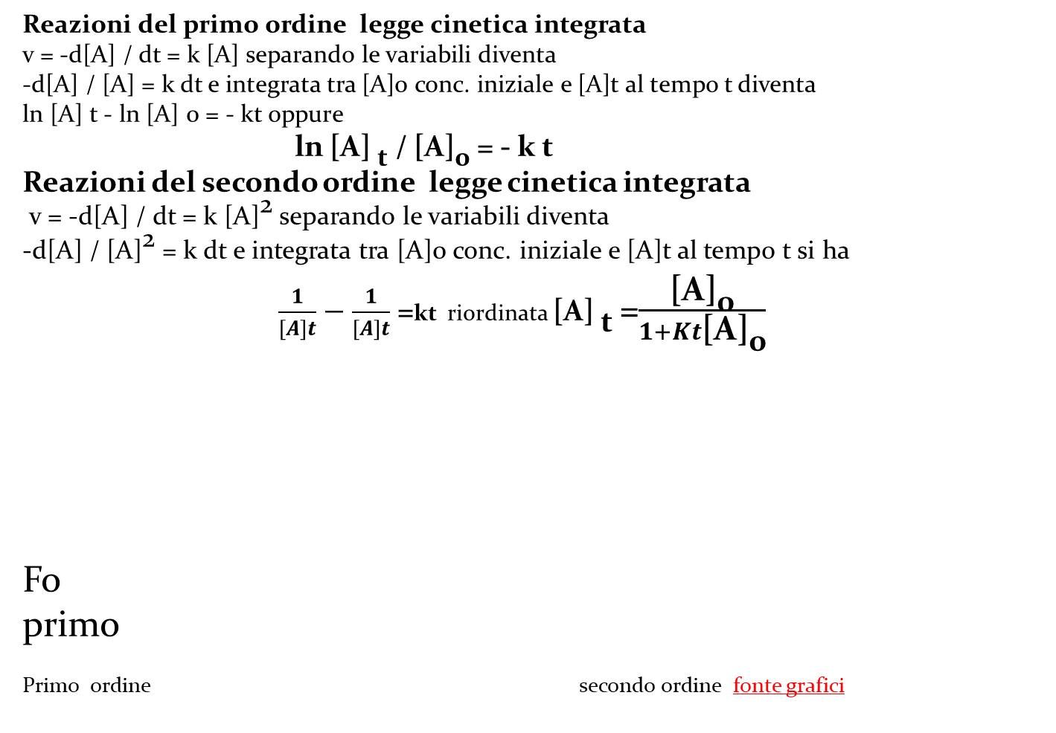
Cinetica chimica
Reazioni del primo ordine legge cinetica integrata
v = -d[A] / dt = k [A] separando le variabili diventa
-d[A] / [A] = k dt e integrata tra [A]0 conc. iniziale e [A]t al tempo t diventa
ln [A] t - ln [A] 0 = - kt oppure
ln [A] _{t} / [A]₀ = - k t
Reazioni del secondo ordine legge cinetica integrata
v = -d[A] / dt = k [A]² separando le variabili diventa
-d[A] / [A]² = k dt e integrata tra [A]0 conc. iniziale e [A]t al tempo t si ha
$\frac{1}{\left[A\right]t}−$ $\frac{1}{\left[A\right]t}$ =kt riordinata [A] _{t} =$\frac{\text{[}\text{A}\text{]}\text{0}}{1+Kt\text{[}\text{A}\text{]}\text{0}}$
Fo
primo
Primo ordine secondo ordine fonte grafici

Slide 11
Cinetica Chimica
Cinetica chimica
Per una generica reazione chimica:
aA + bB ⇒ cC + dD
la trasformazione avviene con velocità v1. La reazione inversa:
cC + dD ⇒ aA + bB
con velocità v2. Le rispettive equazioni cinetiche sono:
v1 = k1[A]a[B]b v2 = k2[C]c[D]d v1 = k1[A] [B] v2 = k2[C] [D]
con k1 e k2 costanti di velocità o cinetiche. All’equilibrio si scrive:
aA + bB ⇔ cC + dD
e poiché le velocità di trasformazione nei due sensi sono uguali si ha: e poiché le velocità di trasformazione nei due sensi sono uguali, si ha:
v1 = v2 k1[A]a[B]b = k2[C]c[D]d
da cui si ricava:
K costante di equilibrio [ A] [ B] [C] [ D] kk k [ A] [ B] k [C] [ D] k [ A] [ B] k [ A] [ B] a b eq c d 21 a b 2 c d 2 a b 2 a b 1 =

Slide 12

cizi
Tempo di dimezzamento t1/2 è il tempo a cui la concentrazione iniziale si dimezza.
Tempo di dimezzamento delle reazioni di una reazione del primo ordine ln$\frac{\text{[}\text{A}\text{]}\text{0}}{\text{[}\text{A}\text{] }\text{t}}$ = - k t ; t = $\frac{1}{k }$ ln$\frac{\text{[}\text{A}\text{]}\text{0}}{\text{[}\text{A}\text{] }\text{t}}$
tempo di dimezzamento (primo ordine)=t_{1/2} = = $\frac{1}{k }$ ln2
Il tempo di dimezzamento per una reazione del primo ordine è quindi indipendente dalla concentrazione iniziale, inversamente proporzionale alla costante cinetica.
Isotopo | Tempo di dimezzamento
tecnezio-99 | 6 ore
iodio-131 | 8 giorni
cobalto-60 | 5,3 anni
trizio | 12 anni e 3 mesi
stronzio-90 | 28,1 anni
cesio-137 | 30,17 anni
carbonio-14 | 5730 anni
potassio-40 | 1,28 · 10⁹ anni
uranio-238 | 4,51 · 10⁹ anni
I decadimenti radioattivi seguono una cinetica del primo ordine.
Tabella fonte Zanichelli

Slide 13
Cinetica chimica
reazione
a A + b B c C + d D v = k [A]^{m}[B]^{n}[C]^{p}[D]^{q} ordine totale di reazione m + n + p + q
esempi
N2O5(g) 2NO2(g) + ½ O2(g) v = k [N2O5] primo ordine
C2H6(g) 2 CH3(g) v = k [C2H6]² secondo ordine
H2PO2⁻(aq) + OH-(aq) HPO3⁻(aq) + H2(g) v = k [H2PO2⁻][OH⁻]² terzo ordine
C2H4O(g) CH4(g) + CO( ) + CO(g) v = k [C2H4O]^{3/2 3}/2 ordine
Meccanismo di reazione
L’ordine di reazione non dipende dai coefficienti di reazione. L’equazione chimica non descrive il percorso della reazione, ma solo lo stato iniziale (reagenti) e lo stato finale (prodotti); la traformazione chimica è la somma di molte reazioni ,dette elementari .La sequenza di tutte le reazioni elementari è il meccanismo di reazione.
I meccanismi sono ipotesi che devono concordare con la legge cinetica che è sperimentale.
^{Esempio}
Reazione dell’ozono 2O3(g) 3O2 (g)
Si possono ipotizzare diversi meccanismi:

Slide 14
Meccanismo di reazione
1 ipotesi a) O3+ O3 O2 +O2 +O2
meccanismo a un solo stadio, una sola equazione elementare, due molecole di ozono reagiscono e si formano tre molecole di ossigeno
2 ipotesi b) stadio 1 O3 O2 +O ; c stadio 2 O + O3 O2 + O2
meccanismo a due stadi, sequenza di equazioni elementari
Nota : le equazioni elementati sono scritte senza i coefficenti stechiometri indicando i singoli ioni,atomi e molecole , intermedio di reazione una specie chimica che si forma e si consuma e non figura nella reazione complessiva, ad esempiol’ossigeno nascente nel secondo meccanismo. Molecolarit : numeri di molecole, atomi, ioni reagenti dell’equazione elementare , equazione a bimolecolare, b unimolecolare, c bimolecolare.
^{Analisi dei due meccanismi}
Ogni equazione elementare può svolgersi, in linea di principio, nei due versi : diretta e inversa così: O3 + O3 O2 + O2 + O2 diretta ; O2 + O2 +O2 O3 +O3 inversa
L’equazione elementare inversa, formazione dell’ozono, trimolecolare è molto improbabile perchè implica un urto tra tre molecole
Dall’equazioni elementari alla legge cinetica approfondimento

Slide 16
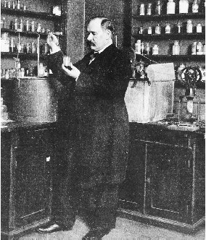


Equazione di Arrhenius
La velocità di reazione è funzione della temperatura , in generale aumenta all’aumentare di essa. Nel 1890 era risaputo che temperature più elevate accelerano le reazioni, spesso raddoppiando la velocità per un aumento di 10 gradi, nel 1899, il chimico svedese Svante Arrhenius (1859-1927) combinò i concetti di energia di attivazione e la legge di distribuzione di Boltzmann in una delle relazioni più importanti in chimica fisica: ln k= lnA -$\frac{Ea}{ RT}$ T = temperatura assoluta (in gradi K);
R = costante dei gas (8,29 J);
A = fattore di frequenza;
Ea = energia di attivazione
A e Ea sono detti parametri di Arrhenius
T | k
25 | 8,8 X 10⁻⁵
30 | 1,6 X 10⁻⁴
35 | 2,8 X 10⁻⁴
40 | 5,0 X 10⁻⁴
45 | 8,5 X 10⁻⁴
50 | 1,4 X 10⁻³
Valori della costante cinetica della reazione del bromoetano e ioni ossidrili in ambiente acquoso, grafico.

Slide 17
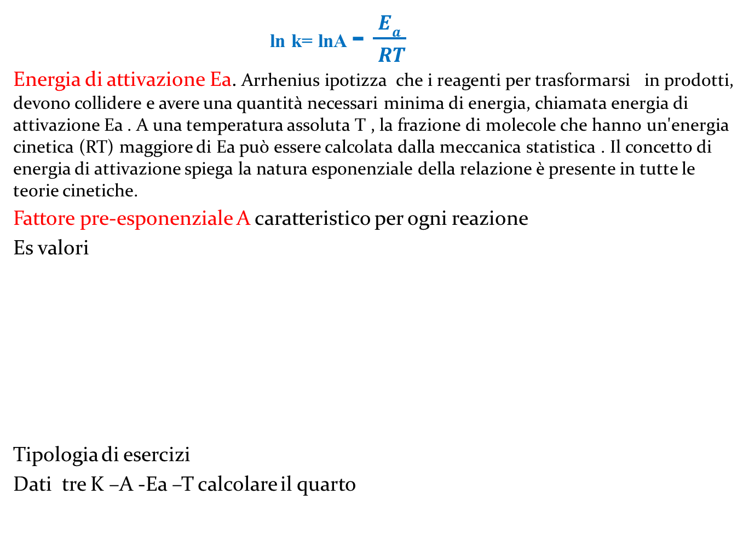
Equazione di Arrhenius
ln k= lnA - $\frac{Ea}{ RT}$
Energia di attivazione Ea. Arrhenius ipotizza che i reagenti per trasformarsi in prodotti, devono collidere e avere una quantità necessari minima di energia, chiamata energia di attivazione Ea . A una temperatura assoluta T , la frazione di molecole che hanno un'energia cinetica (RT) maggiore di Ea può essere calcolata dalla meccanica statistica . Il concetto di energia di attivazione spiega la natura esponenziale della relazione è presente in tutte le teorie cinetiche.
Fattore pre-esponenziale A caratteristico per ogni reazione
Es valori
Tipologia di esercizi
Dati tre K –A -Ea –T calcolare il quarto
reazione | ordine e fase | A | Ea ( kJ mol¹)
N2O – › N2 +O | primo-gassoso | 1,6 X 10¹⁵ s⁻¹ | 250
2N2O5 – › 4NO2 +O2 | primo-gassoso | 4,o X 10¹³ s⁻¹ | 103
O + N2 – › NO + N | secondo-gassoso | 1,o X 10¹¹ Lmol⁻¹s⁻¹ | 315

Slide 18
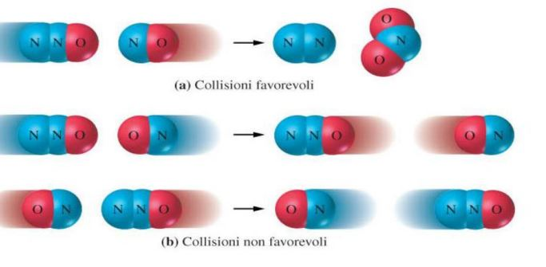
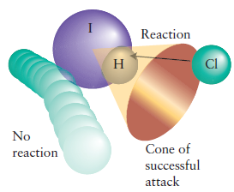
Teorie cinetiche
Teoria cinetiche: sono state proposte essenzialmente due teorie per spiegare a livello molecolare la velocità di reazione : la teoria delle collisioni e la teoria dello stato di transizione.
Teoria delle collisioni le particelle dei reagenti devono urtarsi e avere un’energia sufficiente , superiore ad un dato valore caratteristico per ciascuna reazione ,Ea energia di attivazione, per rompere i legami delle molecole dei reagenti e formare i nuovi legami dei prodotti inoltre gli urti devono essere stericamente efficaci ,fattore sterico,, cioè le particelle devono urtarsi con un’opportuna orientazione
Reazione HI + CL N2O + NO -› N2 + NO2

Slide 19
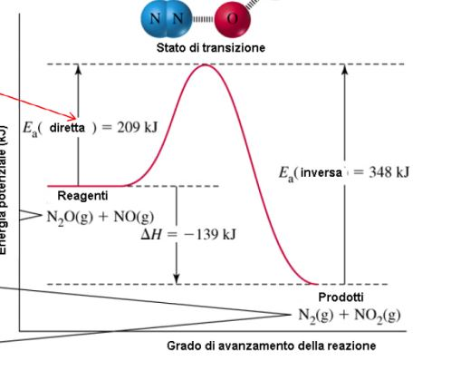
N2O + NO -› [N-N---O----N-O] -› N2 +NO2
L’energia totale è data dalla somma dell’energia potenziale e cinetica, durante la reazione rimane costante, variano le sue componenti. S dice stato di transizione o complesso attivato, la specie intermedia con legami parzialmente rotti e formati, con elevata energia potenziale. Ea = 209 KJ

Slide 20
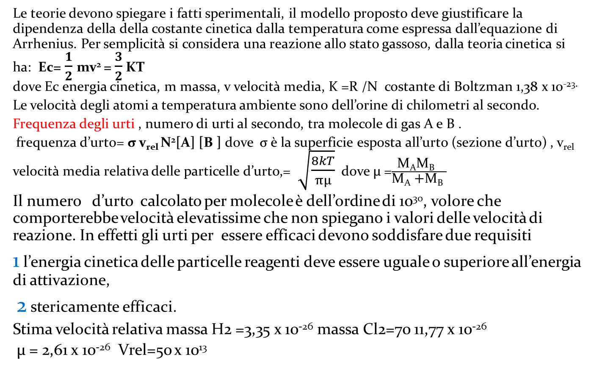
Teorie
Le teorie devono spiegare i fatti sperimentali, il modello proposto deve giustificare la dipendenza della della costante cinetica dalla temperatura come espressa dall’equazione di Arrhenius. Per semplicità si considera una reazione allo stato gassoso, dalla teoria cinetica si ha: Ec= $\frac{1}{2}$ mv² = $\frac{3}{2}$ KT dove Ec energia cinetica, m massa, v velocità media, K =R /N costante di Boltzman 1,38 x 10^{-23.}
Le velocità degli atomi a temperatura ambiente sono dell’orine di chilometri al secondo.
Frequenza degli urti , numero di urti al secondo, tra molecole di gas A e B .
frequenza d’urto= σ v_{rel} N²[A] [B ] dove σ è la superficie esposta all’urto (sezione d’urto) , v_{rel} velocità media relativa delle particelle d’urto,= $\sqrt{\frac{8kT}{πμ}}$ dove μ =$\frac{\text{M}\text{A}\text{M}\text{B} }{\text{M}\text{A} \text{+}\text{M}\text{B} }$
Il numero d’urto calcolato per molecole è dell’ordine di 10³⁰, volore che comporterebbe velocità elevatissime che non spiegano i valori delle velocità di reazione. In effetti gli urti per essere efficaci devono soddisfare due requisiti
1 l’energia cinetica delle particelle reagenti deve essere uguale o superiore all’energia di attivazione,
2 stericamente efficaci.
Stima velocità relativa massa H2 =3,35 x 10⁻²⁶ massa Cl2=70 11,77 x 10⁻²⁶
μ = 2,61 x 10⁻²⁶ Vrel=50 x 10¹³

Slide 21

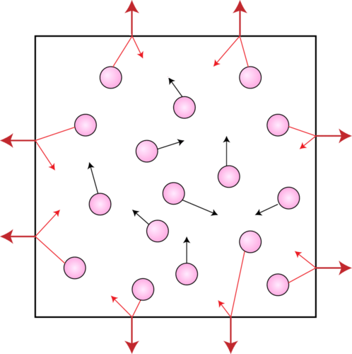
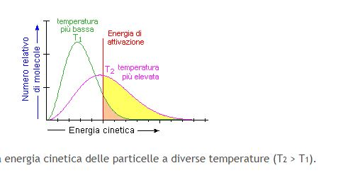
Distribuzione di Maxwell-Boltzmann delle velocità
Le molecole di un gas hanno moto caotico con velocità media data da : , le molecole hanno velocità diverse che variano continuamente negli urti
La distribuzione delle velocità molecolari di un gas ideale costituito da particelle puntiformi, indipendenti , in moto caotico, dipende dalla temperatura e dalla massa molare delle molecole.
Maxvell dedusse, partendo dal modello cinetico dei gas, la formula della distruzione delle velocità molecolari, cioè la formula che consente di calcolare la frazione di molecole che hanno una velocità compresa in un dato intervallo Δv. M =massa molare, T temperatuta K , R costante dei gas. Le curve di distribuzione mostrano che un aumento di temperatura aumenta la velocità media e appiattisce la funzione f(v) la frazione di molecole con velocità (energia cinetica) superiore all’energia di attivazione aumenta.
Font chimica online

Slide 22
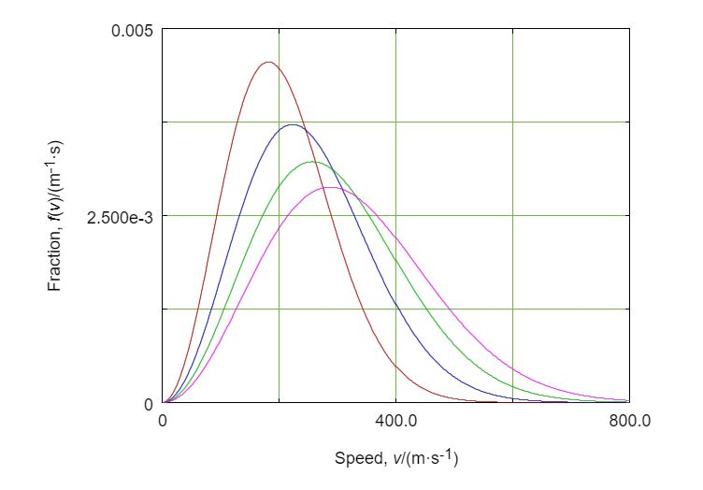
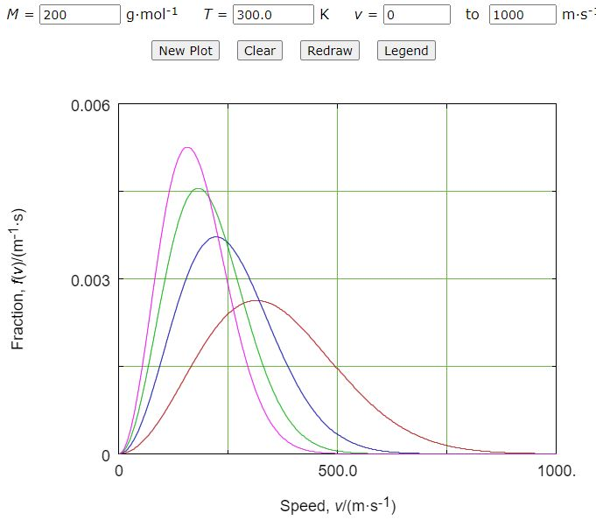
T1 =100 K, T2=200 K , T3=300 K, T4=400 K
Aumentando la temperatura la velocità media aumenta e la curva si appiattisce
M1 =100 g mol⁻¹, M2=200 g mol⁻¹, M3=300 g mol⁻¹, M4=400 g mol⁻¹
Aumentando la massa molare la velocità media aumenta e la curva si appiattisce
Grafici plot Zanichelli

Slide 23
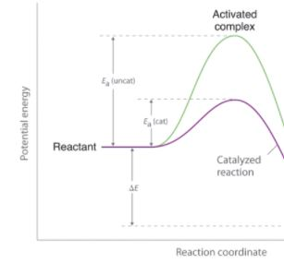
CATALISI
I catalizzatori sono sostanze che aumentano la velocità di reazione di una reazione chimica senza essere consumati nel processo.
Un catalizzatore, quindi, non compare nella reazione complessiva, ma almeno in una reazione elementare del pecrorso di reazione (meccanismo)che ne determina la velocità, abbassando l’energia del complesso attivato.
Principali classi di catalizzatori: catalizzatori eterogenei, catalizzatori omogenei ed enzimi
.
Nella catalisi eterogenea , il catalizzatore si trova in una fase diversa dai reagenti almeno un reagente viene adsorbito alla superficie solida del catalizzatore, diminuendo l’energia di legame favorendo la reazione

Slide 24
La catalisi è detta omogenea se i reagenti si trovano nella stessa fase del catalizzatore.
Catalisi enzimatica biocatalizzatori si intendono i catalizzatori che agiscono in reazioni biochimiche, di solito proteine (enzimi,)
Esempi di catalizzatori eterogene:
idrogenazione e deidrogenazione metalli: ferro, platino, argento, rutenio, rodio, palladio
Disidratazione ossidi isolanti: ossido di alluminio, silice, ossido di magnesio
ossidazione: ossido di zinco, ossido di nichel
Alcuni fra i più importanti catalizzatori eterogenei usati nell'industria chimica sono:
produzione di acido nitricoplatino con 10% rodio (processo Ostwald,)
polimerizzazione di vari polimeri tetracloruro di titanio e un composto organometallico di alluminio (processo Ziegler-Natta,)
Alcuni esempi di catalizzatori omogenei d'interesse industriale:
sintesi del benzene nichel(IV) acetilacetonato
sintesi dell'etilbenzene cloruro di alluminio(III) (reazione di Friedel-Crafts,)

Slide 25
Cinetica esercizi approfondimenti

Slide 26
Elementi di Matematica per la Chimica
Divisione
La divisione nell’insieme N non è un’operazione interna, e si ha la necessità di defenire un nuvo insieme : l’insieme dei numeri razionali Q.
Nota il S.I è razionale
Le operazioni nell’insieme dei numeri razionali e reali godono delle stesse proprità : principio di estensione delle proprotà formali
Rapporri adimensionali e dimensionali
Il rapporto è un numero c definito da due numeri a e b, e se a e b sono le misure di due grandezze il rapporto ne indica la relazione. Nel caso di grandezze dello stesso tipo, esso non è altro che il risultato della divisione tra il numero che esprime la prima misura e il numero che esprime la seconda (a patto che esse siano espresse nella stessa unità di misura). È una generalizzazione del concetto di divisione per "contenenza“. Nel caso che a e b siano misure di due grandezze diverse il rapporto è definito un numero( misura) e unità di misura.
Esempio 1: quante banconote da 50 € servono per fare 200 €?», cioè quante volte 50 sta in 200?
Esempio 2:il rapporto tra la popolazione di una regione e l'estensione della stessa può essere espresso in abitanti/km² o in abitanti/m²("abitanti per km²", "abitanti per m²")

Slide 27
Elementi di Matematica per la Chimica
Divisione
Dal linguaggio alla formula
1 quante banconote da 50 € servono per fare 200 €?
2 quante casse da 50 kg servono per fare 200 Kg ?
3 quante ……. da 50 … servono per fare 200 …. ?
numero di … = 200: 50
In una regione di 100 km² risiedono 100.000 abitanti, mediamente quanti abitanti risiedono in 1 km² ?
In una …. di 100 ………… 100.000………., mediamente …………..risiedono in 1 …. ?
In una soluzione di 10 litri sono sciolti 25 g di zucchero, in un litro quanti grammi di zucchero ci sono?
Il rapporto come riduzione all’unità:
Es : La velocità è lospazio percorso nell’unità di tempo
500 metri vengono percorsi in 10 s, qual è lo spazio percorso in 35 s ?

Slide 28
Elementi di Matematica per la Chimica
Esempi di rapporti in chimica

Slide 29
Elementi di Matematica per la Chimica
Proponiamo una versione abbreviata e adattata alla scuola primaria dello schema di Polya
LE QUATTRO FASI NELLA RISOLUZIONE DEI PROBLEMI
Prima fase: Capire il problema (Understanding the problem)
Cosa si deve trovare?
Quali sono i dati? Alcune volte bisogna reperire i dati in immagini o tabelle.
Quali sono le condizioni?
Sapresti porre il problema con le tue parole?
È possibile soddisfare le condizioni?
Prova a dare una stima del risultato
Disegna una figura. Prepara uno schema o diagramma.
Introduci una notazione appropriata.
Seconda fase: Elaborare un piano (Devising a plan)
Esiste un problema analogo al tuo e già risolto in precedenza?
Puoi formulare il problema in un modo diverso?
Puoi risolvere un problema più semplice connesso con questo?
Puoi risolvere una parte del problema?
Puoi suddividere il problema in parti, preparando alcune domande intermedie?
Riflette alle operazioni che risolvono alcune delle domande intermedie.
Hai usato tutti i dati?
Terza fase: Mettere in pratica il piano (Carrying out the plan)
Procedi con pazienza e precisione: il piano fornisce un abbozzo generale; ci si deve
convincere che i dettagli rientrano necessariamente in tale traccia, in modo tale che
non resti nessun punto oscuro dove possa celarsi qualche errore.
Sei capace di spiegare il tuo piano e come lo hai attuato?
Elenca tutte le soluzioni possibili
Quarta fase: Verificare (Looking back)
Puoi pensare a un piano alternativo? Se ottieni una soluzione diversa forse vi è
qualche errore nel piano, oppure nell’esecuzione del piano.
Puoi confrontare il tuo piano con quello di altri colleghi?
Valuta il risultato: se non è verosimile forse hai fatto qualche errore

Slide 30
Elementi di Matematica per la Chimica
Traccia
…………………………………………………………………………………………………………………….
…………………………………………………………………………………………………………………..
…………………………………………………………………………………………………………………..
Dati
schema / disegno
diagramma risolutivo
calcoli
valutazione
note

